Slide 1
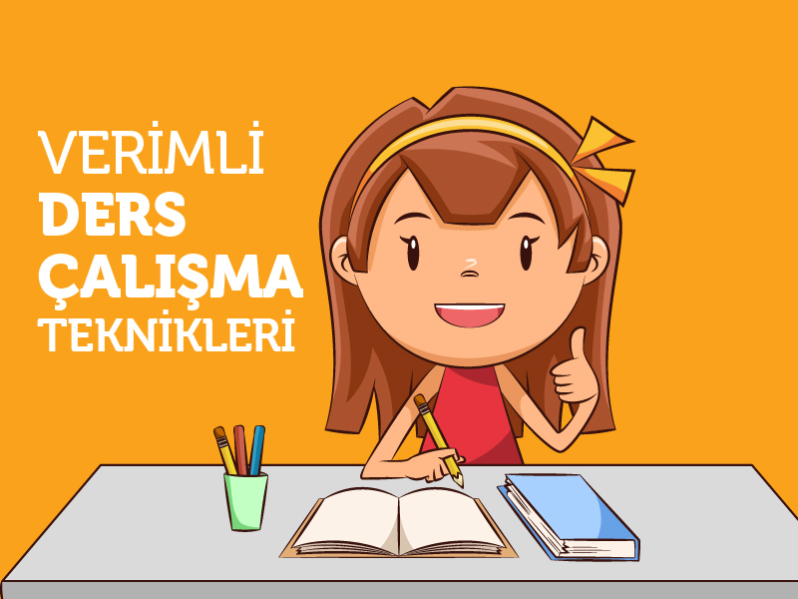
HAZIRLAYAN
ECE GÜLLÜ
PSİKOLOJİK DANIŞMAN

Slide 2
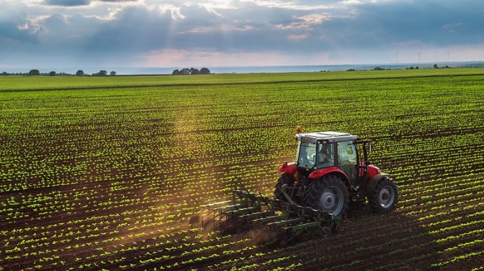

Tarla ve beyin ???

Slide 3
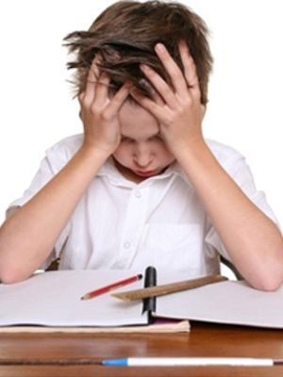
Ders çalışma konusunda birçoğunuzun şikayetleri vardır.
Bir kısmınız ders çalışmaya başlamakta güçlük çekerken
Bir kısmınız çalışma esnasında derse konsantre olamazken
Bir kısmınız da çalıştığı halde başarılı olamamaktadır.

Slide 4
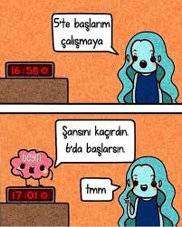
Nasıl Ders Çalışılmaz?
Sadece seçilen, ilginç gelen konuya çalışma
Dersten derse, konudan konuya atlayarak çalışma
Evin değişik yerlerinde çalışma
Ezberleyerek çalışma
Aceleyle atlayarak okuma
TV, telefon, bilgisayar açık çalışma
Düzenli tekrar yapmadan yalnız sınavdan önce çalışma
Kendinizi başkalarıyla kıyaslama

Slide 5
Çalıştığımız dersin verimli olabilmesi için
HEDEF
PLAN
TEKRAR
HAZIRLIKLI OLMAK

Slide 6
Öğrenilen konu tekrar edilmezse
%50
%70
%80
20 dk. sonra % 50’sini
1 saat sonra
% 70’ini
1 gün sonra % 80’ini
UNUTURUZ
Notes:
Just Resize the Square inside battery

Slide 7
ETKİN DİNLEME
İ İLERİYE BAK
F FİKİRLER
İ İŞARETLER
K KATIL
A ARAŞTIR
N NOT TUT
ETKİN OKUMA
İ İZLE
S SOR
O OKU
A ANLAT
T TEKRARLA

Slide 8
45 dk
5 dk
10 dk
ÇALIŞMA SÜREMİZ NASIL OLMALI?
Herkesin ders çalışma süresi ve dinlenmeye ihtiyaç süresi farklıdır. Fakat genel olarak;

Slide 9
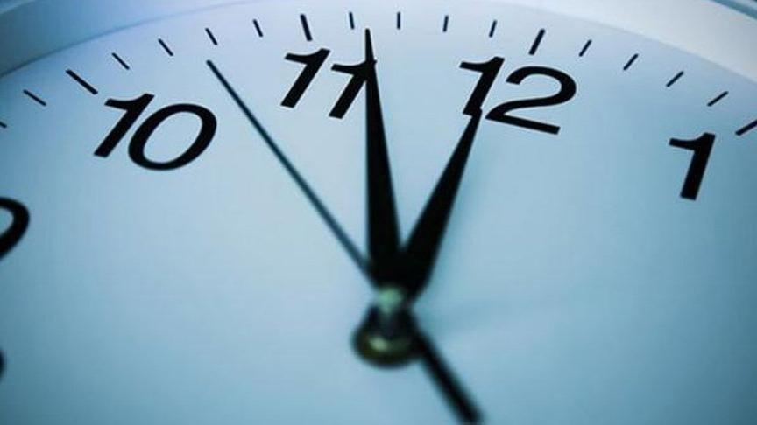
DERS ÇALIŞMA SAATLERİMİZ
08.00-11.00
16.00-18.00
19.00-22.00

Slide 10
HANGİ DERSE NASIL ÇALIŞMALIYIZ?
MATEMATİK
FEN BİLGİSİ
TÜRKÇE
İNGİLİZCE
DİN KÜLTÜRÜ VE AHLAK BİLGİSİ
T.C. İNKILAP TARİHİ

Slide 11

TÜRKÇE
Tüm derslerde başarılı olmanın temelinin Türkçe bilgimizin sağlam olmasına bağlıdır.
Türkçe anlama ve anladığını yorumlamaya dayandığı için bol kitap okunmalıdır.
Günde 20 paragraf sorusu çözülmelidir.
Günlük tekrarlar yapılmalıdır.
Dilbilgisi için derse ön hazırlık yaparak gidilmelidir.

Slide 12
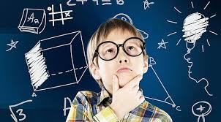
MATEMATİK
Matematik gözle değil kağıt-kalemle çalışılır. Düzenli olarak yazılı tekrar yapılmalıdır.
Konu işlendikten sonra okulda çözülen sorular cevapları kapatılarak tekrar çözülmelidir.
Günlük 40 dk-1 saat arası matematik çalışılmalıdır.
Çözülen soru sayısından ziyade soruların niteliği önemli
Formülleri aklınıza oturturken mantığını kavramaya çalışın.
Sorular çözülürken verilen ve istenen iyi anlaşılmalıdır.
Soruyu çözdükten sonra kontrol edilmelidir. Doğru değilse kaynaklardan yardım alarak tekrar çözülmeli, doğru cevabı bulamama durumunda öğretmene sorulmalıdır.

Slide 13

FEN BİLGİSİ
Konu bütün olarak okunmalıdır.
Temel kavramlar listelenmeli ve kendinize ait şema oluşturulmalıdır.
Soru köklerini dikkatli okunmalıdır.
Şekil ve grafikler soruların tamamlayıcısı olduğu için dikkatli yorumlanmalıdır.
Formülleri aklınıza oturturken mantığı kavranmaya çalışılmalıdır.

Slide 14
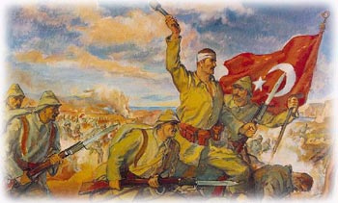
T.C. İNKILAP TARİHİ
Konuyu çalışırken özet çıkarılmalıdır. Özet bütün konuya göre kısa ve kendi ürününüz olduğu için çalışmak daha kolaydır.
Okuma yaparken tanım, olay, kişiler ve neden-sonuç ilişkilerinin altı çizilerek çalışılmalıdır.
Çalışılan konu hangi dönemde geçiyorsa o dönemin özelliklerine göre çalışılmalı, yaşadığımız dönem şartlarında düşünülmemelidir.
Sık tekrar yapılmalıdır.

Slide 15
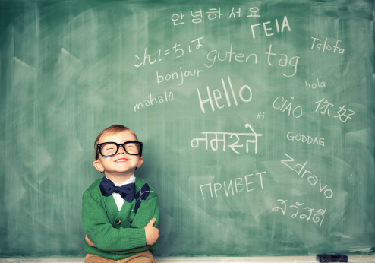
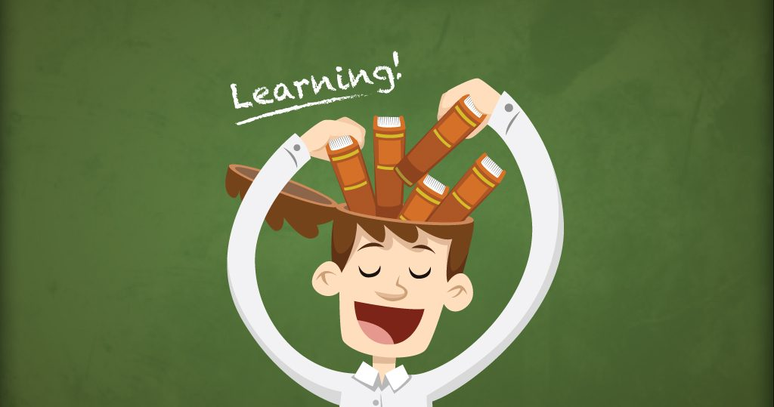
İNGİLİZCE
Geçmiş konuların unutulmaması için soru çözülerek tekrar yapılmalıdır.
Yanlış söyleme korkusu kenara bırakılarak düşüncelerin ve soruların cevaplarının söylenmesinde istekli olunmalıdır.
Dilbilgisi temel kurallar öğrenilmelidir.
Metin okunarak soruları cevaplandırılmalıdır.
Bilinmeyen sözcükler için sözlüğe bakılmalıdır.
Günlük kelime tekrarı yapılmalıdır.

Slide 16
DİN KÜLTÜRÜ VE AHLAK BİLGİSİ
Her ünite için temel bilgileri içeren tek sayfalık özetlerle çalışılmalıdır.
Soruda istenilene dikkat edilmelidir.
Soru kökü ve şıkları dikkatli okunmalıdır.

Slide 17
Sınav tarihi yaklaştıkça konu çalışması azaltılıp test ve deneme çözümü artırılmalıdır.
Sınavdan önce çıkmış soruların çözülmüş olması gerekir.
Çözdüğümüz soruların sayısı değil soruların niteliği ve bize neler kattığı önemlidir.
İstikrar ve düzeni kaybetmemek için her gün çalışmamız gerekir.

Slide 18
LGS’DE DİKKAT EDİLMESİ GEREKENLER
2
3
1
TEST ÇÖZÜM SIRASI
ZOR SORULAR
SORU KÖKLERİ
4
5
OPTİK KODLAMA
6
KÜÇÜK MOLALAR
SAYISAL TESTLER
7
8
UZUN PARAGRAF
SÜREYİ DEĞERLENDİRME
9
CEVAP DEĞİŞTİRME
10
SADECE BİR SINAV

